Slide 1


Slide 2


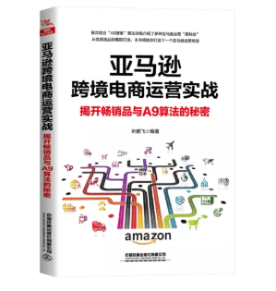

自我介绍
当当网电子商务领域书籍销量Top10作者
先后任职于bilibili、腾讯、亚马逊等互联网大厂
知乎、喜马拉雅、今日头条IP：旭鹏

Slide 3
第一章 数据分析基本概念
^{1.1 数据是什么？数据能做什么？}
^{1.2 数据的变异性、规律性和客观性}
^{1.3 优秀的数据分析师的三个特点}
^{1.4 数据分析的四大步骤}

Slide 4
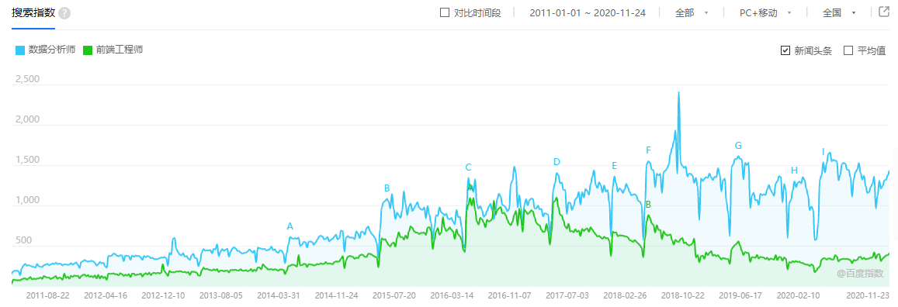
1.1 数据是什么？
数据 (英语: data)，是指未经过处理的原始记录
商品数据（SKU、库存、ASIN、价格等）、用户数据（行为数据、属性数据等）……

Slide 5
1.1 数据能做什么？案例讲解——以微信生态数字化经营为例
如果你是一家线下服装店的经营者，通过多年的经营已经在微信上积累了诸多用户，这时如何通过数据分析与数字化经营的思维来管理顾客资产，提升经营效率？

Slide 6
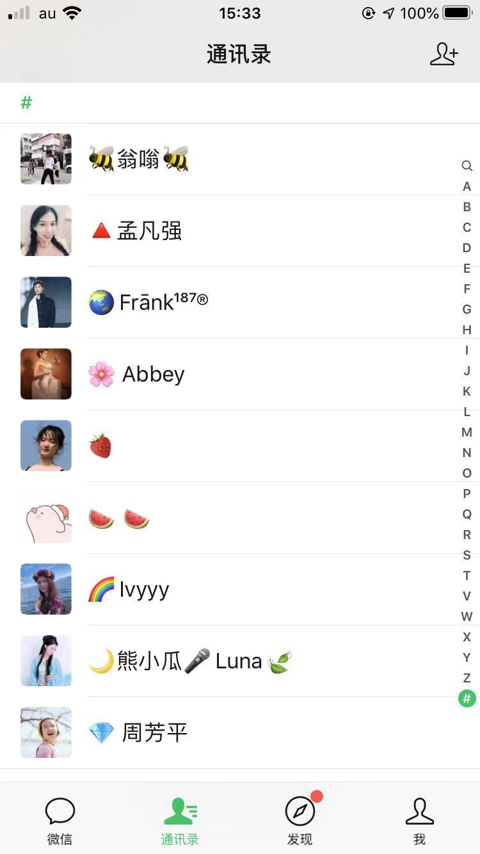
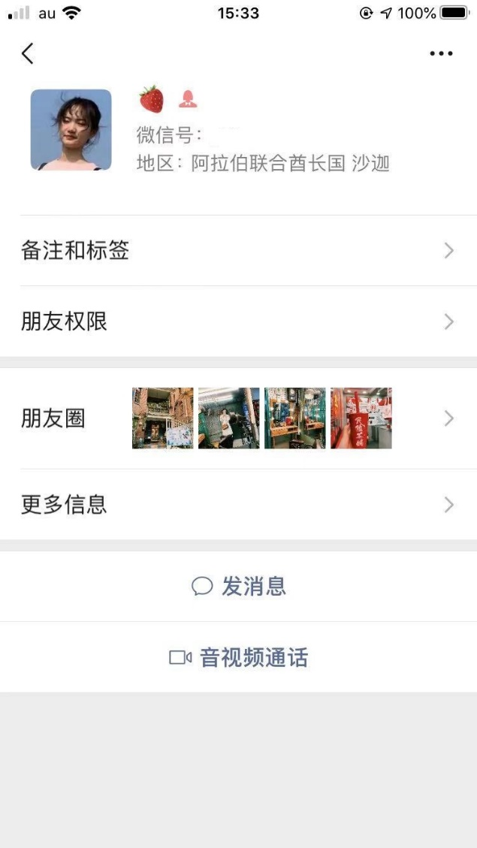
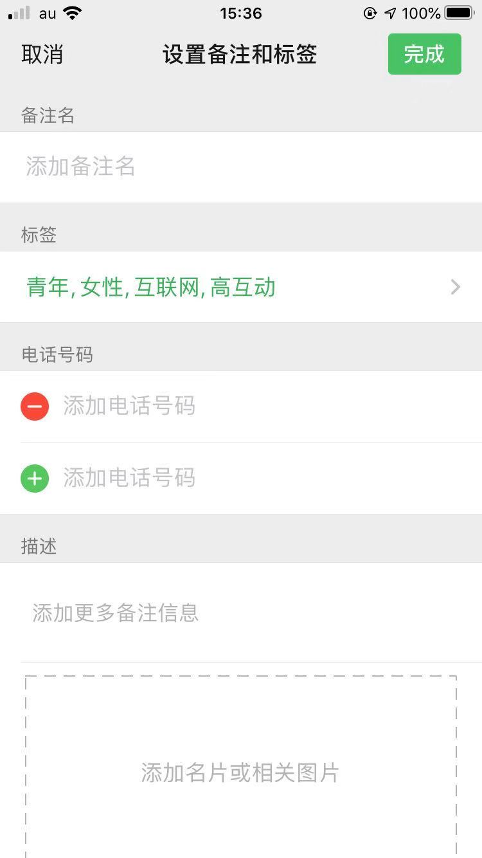
1.1 数据应用第一步——搭建数据体系
常用数据体系维度 :
性别
年龄
地理位置
行业
购买力
互动频率
最近互动时间
……

Slide 7
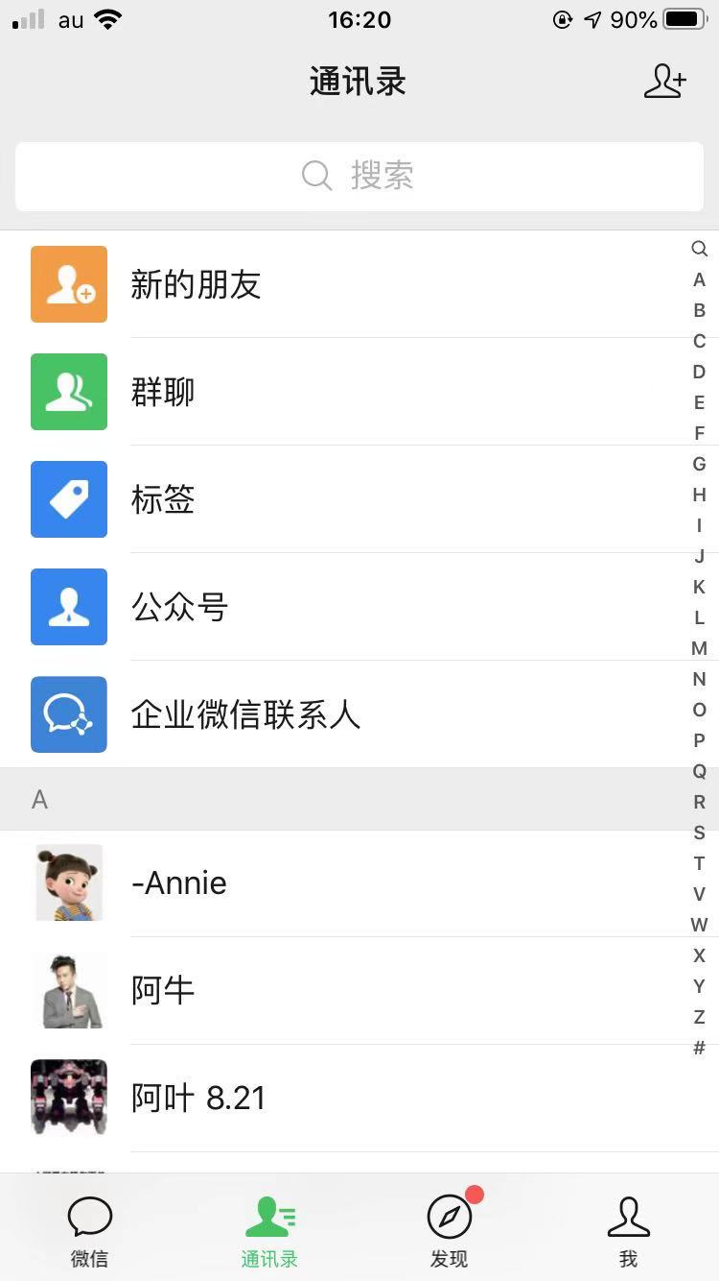
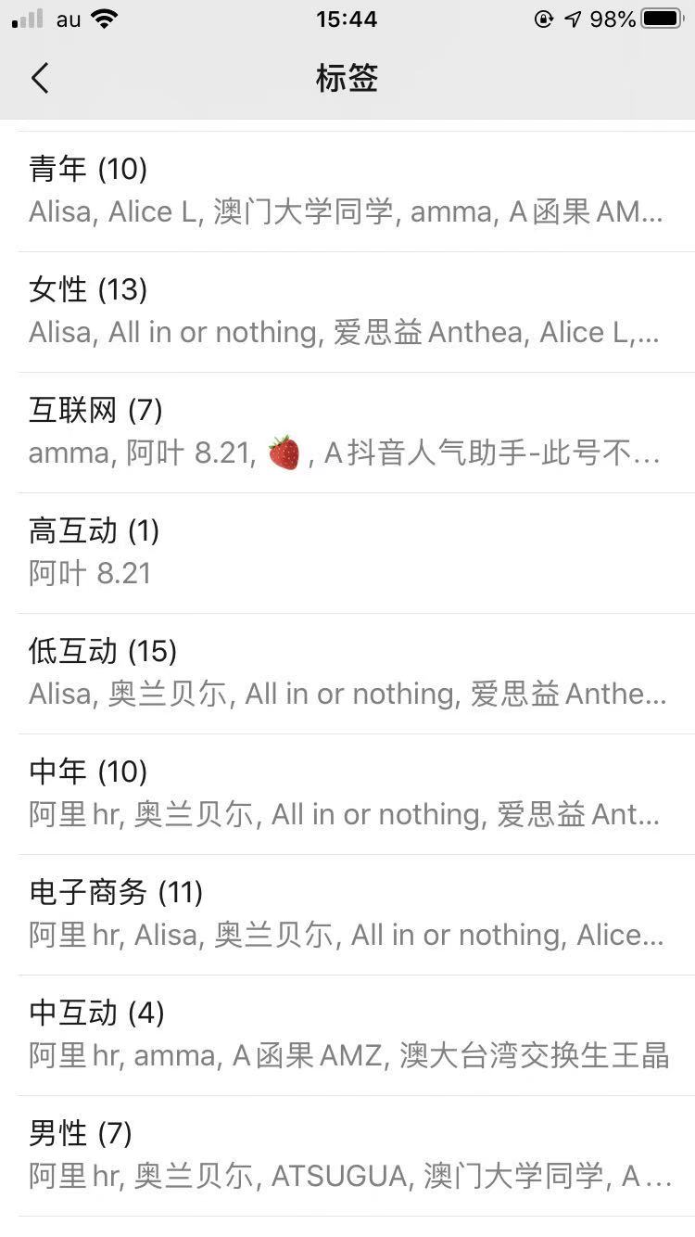
1.1 数据应用第二步——积累数据资产
数据资产的积累方向：
数据维度数量的增加
数据维度复杂性的增加
单维度数据数量的增加
单维度数据判断精准性的增加
当数据资产积累到一定程度时，就需要用单独的数据库储存数据

Slide 8
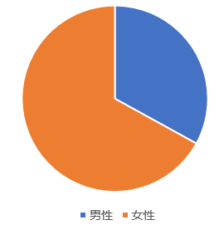
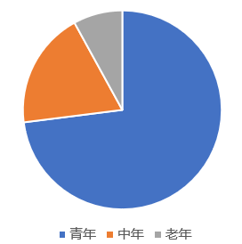
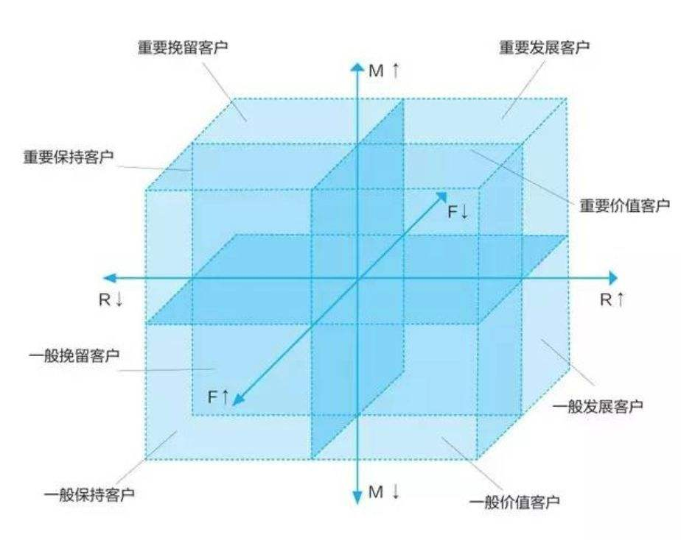


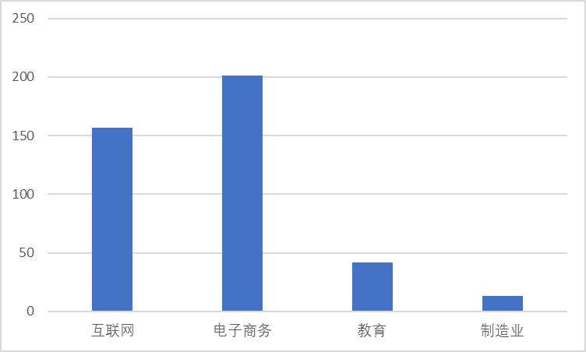


1.1 数据应用第二步——完成数据分析
描述性分析
用户价值分析
用户分类分析

Slide 9
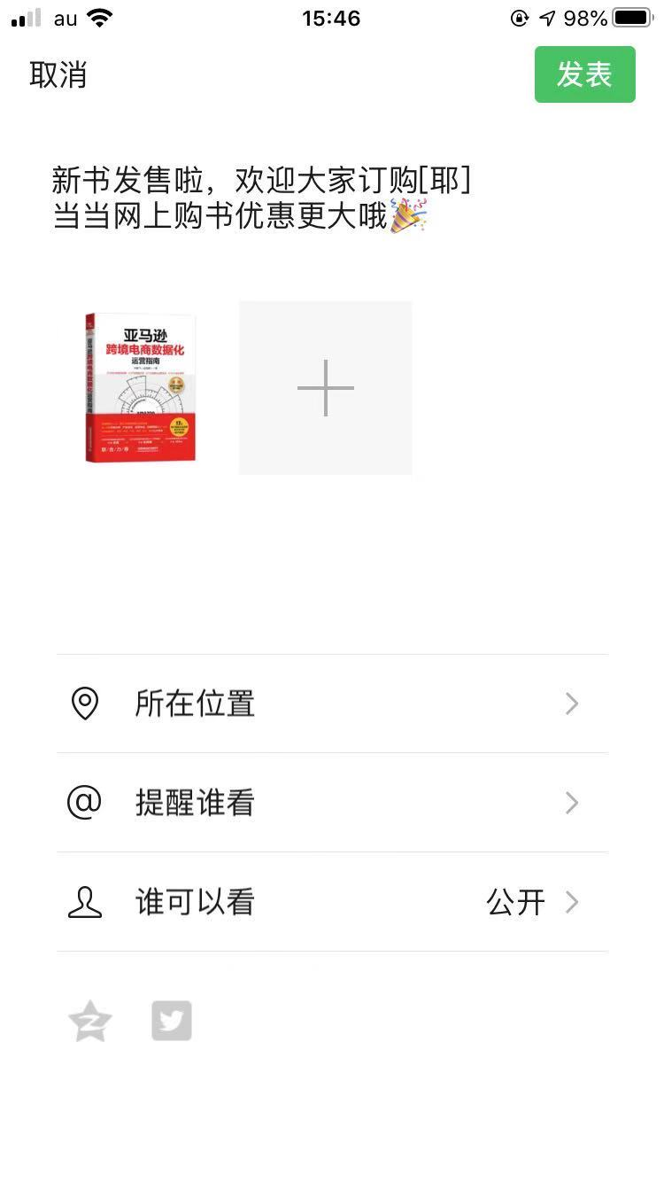
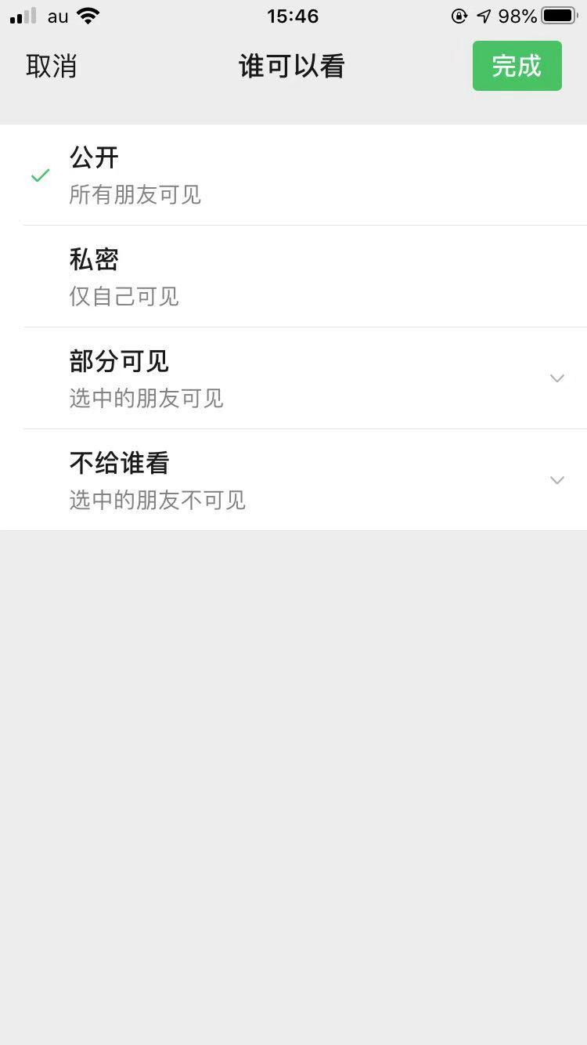
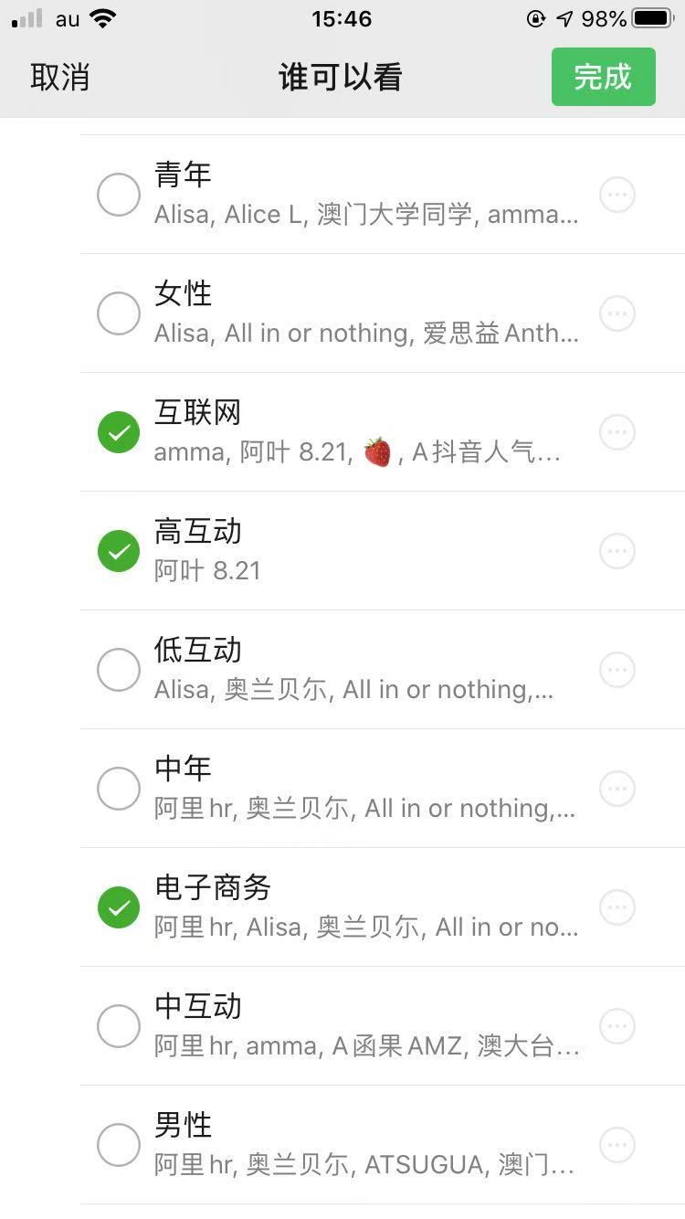
1.1 数据应用第四步——实现数据应用
常见数据应用方向：
个性化推荐
价格歧视
A/B test
用户生命周期管理
产品生命周期管理
……

Slide 10
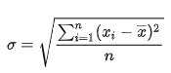
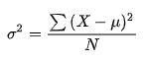
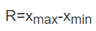
1.2 数据的三种性质——变异性
现有如下A、B、C三组数据
A：8，6，3，1，2
B：4，4，4，4，4
C：5，4，3，4，4
A、B、C的平均值都为4，但是其散布/离散度明显不同，这就是数据变异性的体现。
反映数据变异性的常用指标：
标准差： 极差： 方差：

Slide 11
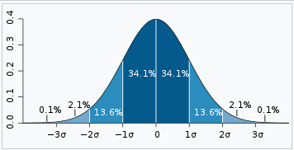
1.2 数据的三种性质——规律性（以正态分布为例）
深蓝色区域是距平均值小于一个标准差之内的数值范围。在正态分布中，此范围所占比率为全部数值之68%，根据正态分布，两个标准差之内的比率合起来为95%；三个标准差之内的比率合起来为99%。

Slide 12
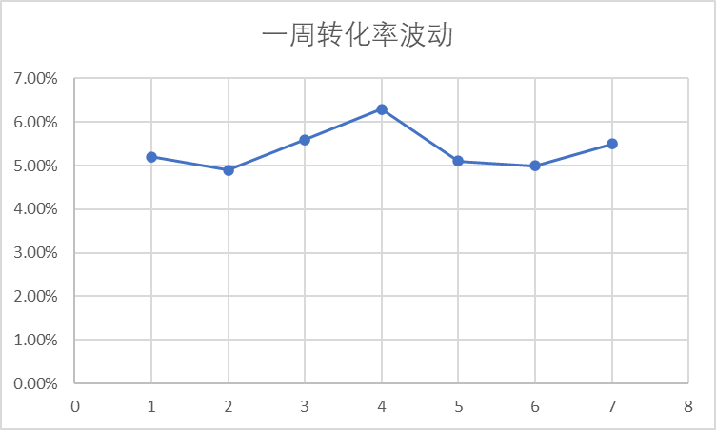
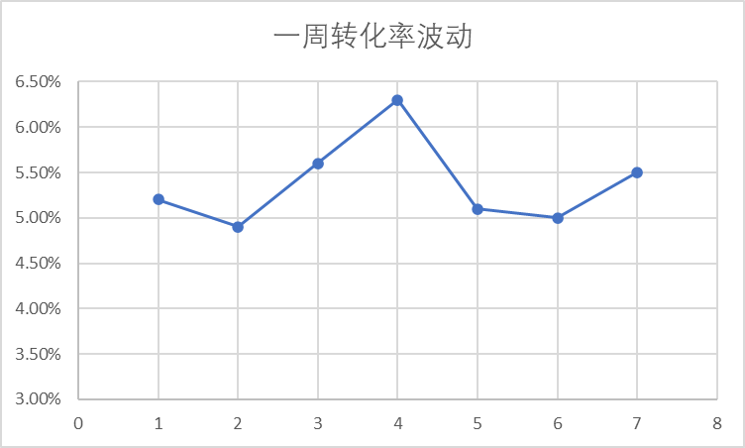
1.2 数据的三种性质——客观性
08年奥运会上，姚明的三分投篮命中率为100%，科比的三分投篮命中率为32%，那么是不是说姚明的三分投篮命中率要比科比高?
某电商网站数据显示，商品评论的数量与商品销售额成正比。即一个商品评论数量越多，那么该商品的销售额也会越高。是不是可以认为该网站需要创造更多的商品评论来带动商品销量？

Slide 13



1.3 优秀的数据分析师的三个特点——业务理解
电商业务：GMV、复购率、客单价、流量、转化率、折扣率……
广告业务：单次点击竞价、点击率、有效访问率、广告预算……
产品业务：PV、UV、日活/月活、用户留存、ARPU……
供应链业务：缺货率、安全库存、滞销率、备货量……
营销业务：市场占有率、ROI（投资回报率）、头部市场/腰部市场/长尾市场……
B站订单、广告项目
亚马逊美国跨境电商项目
Kindle书籍多渠道分析项目

Slide 14




1.3 优秀的数据分析师的三个特点——工具使用
软件工具：
分析方法工具：描述性分析、预测性分析、仿真分析……
数学模型工具：分布模型、回归模型、分类模型……

Slide 15
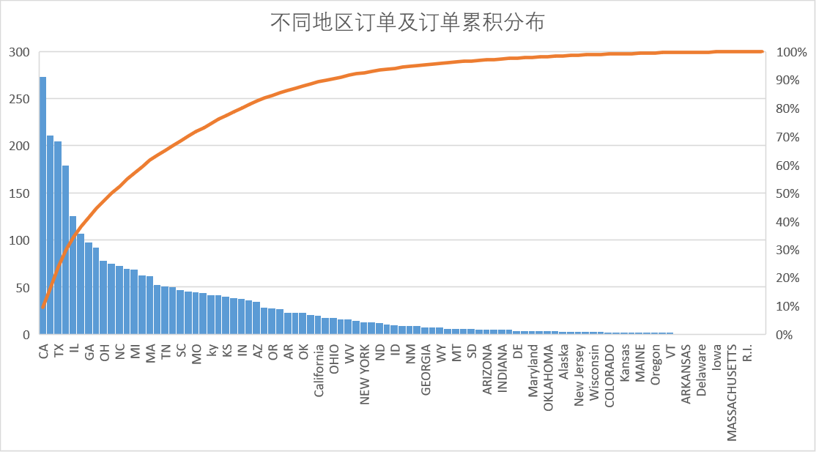
1.3 优秀的数据分析师的三个特点——沟通表达
数据描述表达：
订单分布的帕累托分析

Slide 16
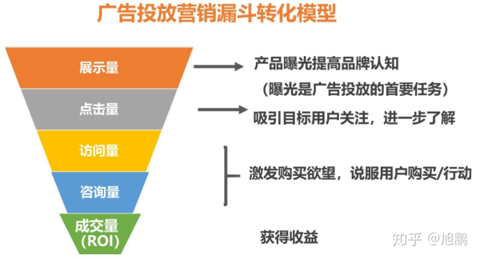
1.3 优秀的数据分析师的三个特点——沟通表达
业务逻辑表达：
广告业务的曝光流量转化漏斗模型

Slide 17
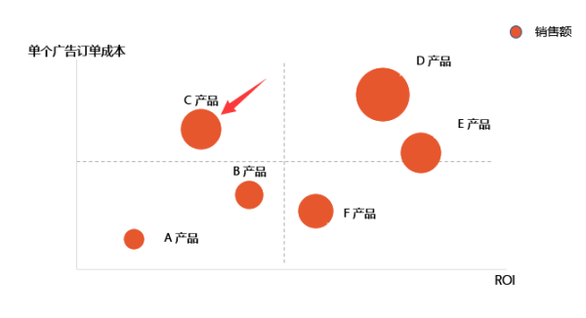
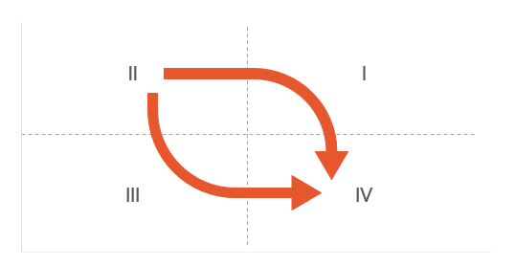
1.3 优秀的数据分析师的三个特点——沟通表达
业务决策表达：
多维度广告数据分析的四象限分析法

Slide 18
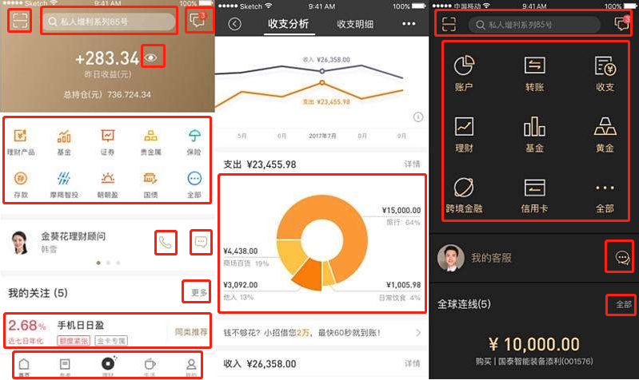
1.4 数据分析的四大步骤——数据抓取：埋点
埋点
所谓埋点就是在应用中特定的流程收集一些信息，用来跟踪应用使用的状况，后续用来进一步优化产品或是提供运营的数据支撑。
APP中可以用来埋点记录数据的区域

Slide 19
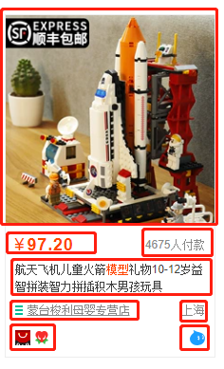
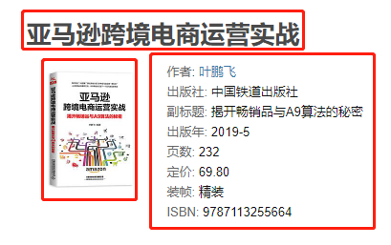
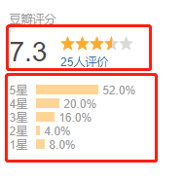
1.4 数据分析的四大步骤——数据抓取：爬虫
爬虫
所谓网络爬虫指的是按照一定规则，自动地抓取万维网信息的程序或者脚本。
可以使用Python爬虫抓取的前端页面信息

Slide 20
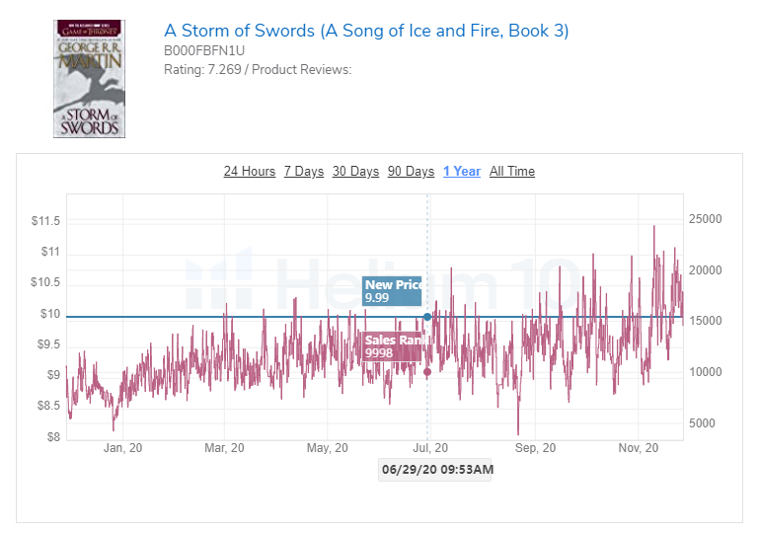
1.4 数据分析的四大步骤——数据抓取：API
API
API指的是应用程序接口，它是一些预先定义的函数，可以在无需访问源码的前提下，使应用程序的开发人员基于某软件或者硬件访问的一组例程。
获得电商平台API接口的第三方数据工具界面

Slide 21
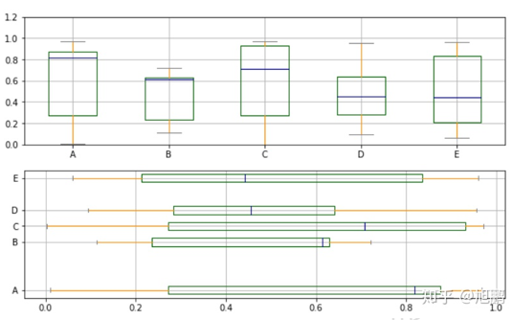
1.4 数据分析的四大步骤——数据清洗
数据质量分析
缺失值分析（空值/遗漏值）
异常值分析（离群点分析）
一致性分析（矛盾/多数据源数据）
可以使用箱型图来检测异常值

Slide 22
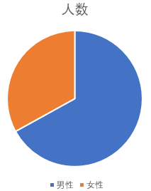
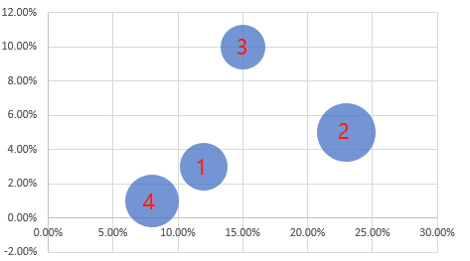
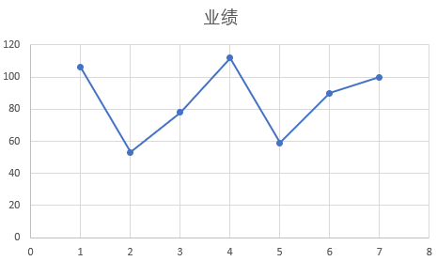
1.4 数据分析的四大步骤——数据分析：描述性统计（可视化）

Slide 23
1.4 数据分析的四大步骤——数据分析：诊断性分析
销量波动周趋势分析指标——周权重指数

Slide 24
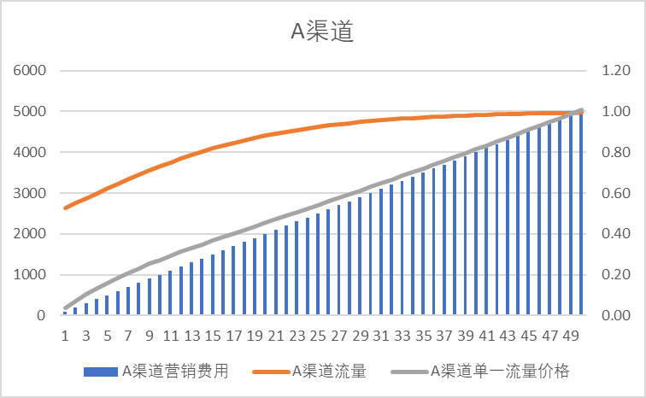
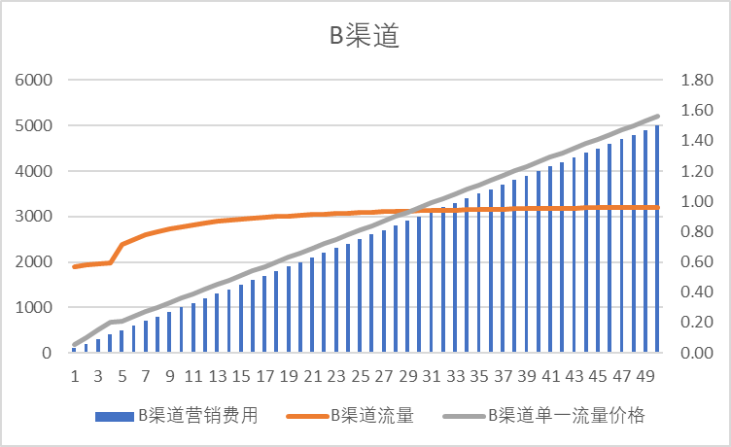
1.4 数据分析的四大步骤——数据分析：诊断性分析
使用运筹学相关方法分析多渠道营销预算费用

Slide 25
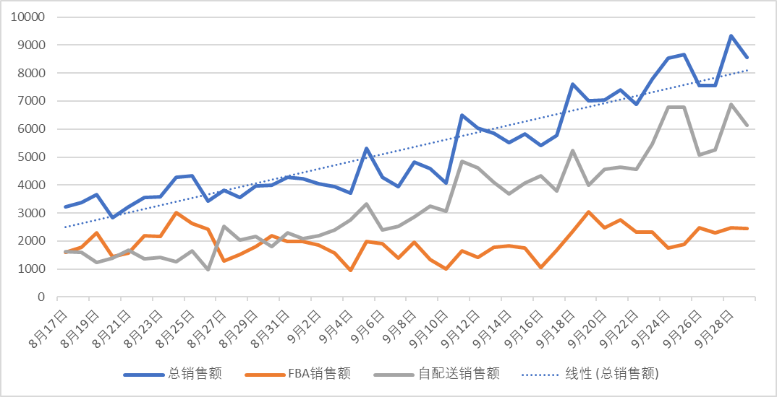
1.4 数据分析的四大步骤——数据分析：预测性分析
使用线性回归方法预测未来业绩趋势

Slide 26
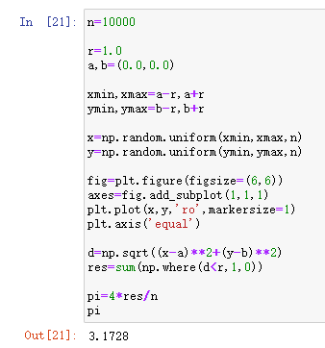
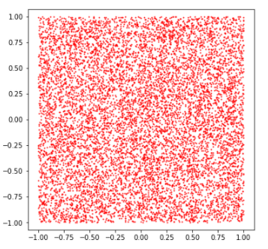
1.4 数据分析的四大步骤——数据分析：仿真模拟
使用随机数的仿真方法来解决业务问题

Slide 27
1.4 数据分析的四大步骤——数据分析：仿真模拟

Slide 28
1.4 数据分析的四大步骤——数据分析：仿真模拟
使用随机数的仿真方法来解决业务问题

Slide 29
1.4 数据分析的四大步骤——业务决策
常见的业务决策方向：
描述性统计→用户画像→针对性运营
诊断性分析→ROI评估→企业资源配置优化
预测性分析→未来业绩评估→活动策划/人员工作排期
仿真模拟→不同情况风险评估→供应链资源规划

Slide 30
第二章 数据分析工具简介
2.1 Excel简介及优劣势分析
2.2 Python简介及优劣势分析

Slide 31
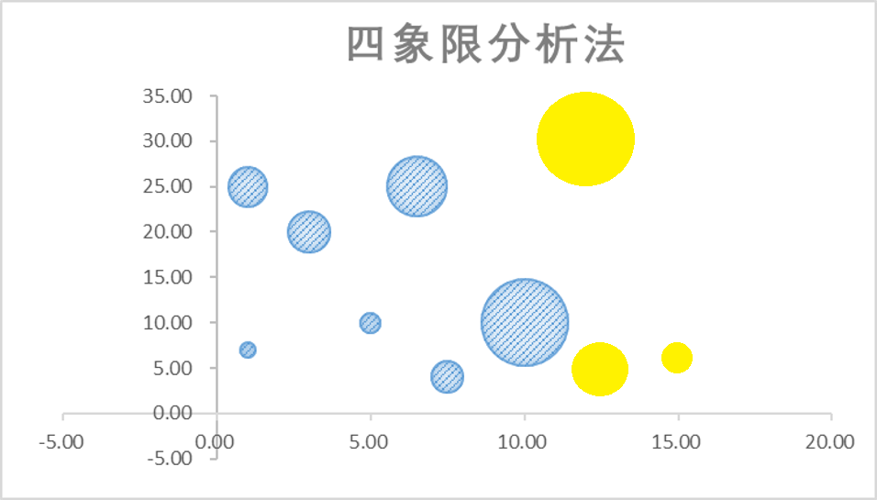
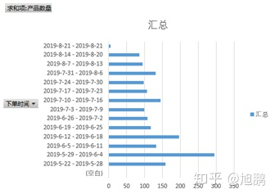
2.1 Excel简介及优劣势分析
Excel优势：
对单数据源（单表格）数据分析非常灵活，方便
操作简单，分析方法可复制性强，对业务方指导性强
Excel表中的四维度分析气泡图
Excel表中数据透视表生成的条形图

Slide 32
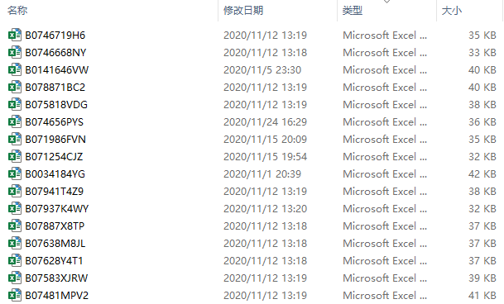
2.1 Excel简介及优劣势分析
Excel劣势：
对多数据源（多表格）数据分析时较为麻烦，低效
对大数据量数据源分析时容易发生卡顿、报错
较大数据量Excel数据源
多Excel数据源（多表格）

Slide 33
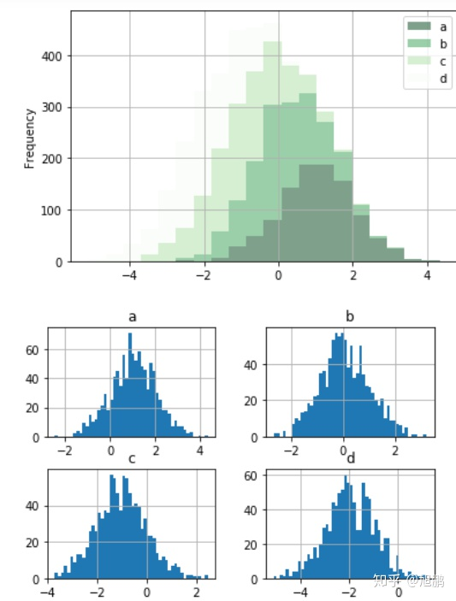
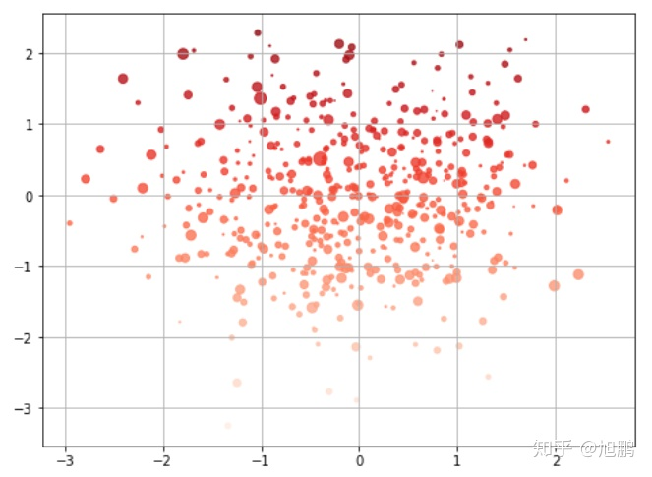
2.2 Python简介及优劣势分析
Python优势：
可读性文字编写的语言之一，学习难度较小
数据可视化、数据分析的工具包丰富，分析效率高
Python生成的带有五维度数据的气泡图
Python生成的多数据分布图

Slide 34



推荐书籍
适合Python入门学习
适合数据分析入门学习
适合数据分析+运营应用学习

Slide 35

课后思考 1
如果你现在是“贪心科技”的助教，想要在朋友圈推广贪心科技的各类数据分析与Python课程，那么哪些用户是你的潜在受众？如何为这些用户建立数据标签？
建立数据标签
潜在用户价值评分
微信精准营销

Slide 36

课后思考 2
如果你现在是一名“原神”游戏策划，且拥有测试权限即抽奖次数无限多，请用数学仿真法计算平均获得一名五星角色的概率是多少？该概率与基础概率相比有多大区别？
一般概率：
抽中五星角色的基础概率为0.6%
保底机制：
最多90次抽奖必定获得一个五星角色

